Slide 1
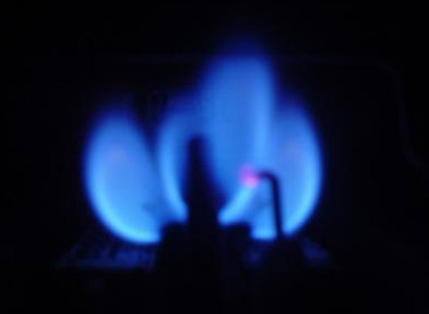
Природний газ
Підготували:
Ржепецька Олена
Федорчук Максим
Вчитель: Захарчук Л.П

Slide 2
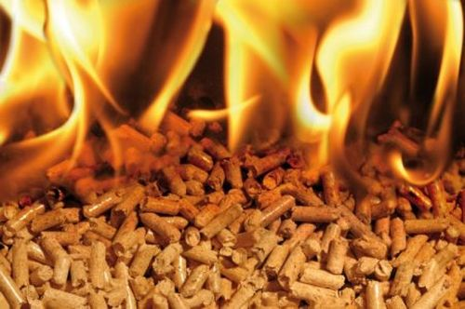
Приро́дний газ-суміш газів, що утворилася в надрах землі при анаеробному розкладанні органічних речовин. Як правило, це суміш газоподібних вуглеводнів (метану, етану, пропану, бутану тощо), що утворюється в земній корі та широко використовується як високоекономічне паливо на електростанціях, у чорній та кольоровій металургії, цементній та скляній промисловості, у процесі виробництва будматеріалів та для комунально-побутових потреб, а також як сировина для отримання багатьох органічних сполук.
Природний газ є корисною копалиною. Часто є побічним газом при видобутку нафти. Природний газ у пластових умовах (умовах залягання в земних надрах) знаходиться в газоподібному стані у вигляді окремих скупчень (газові поклади) або у вигляді газової шапки нафтогазових родовищ — це вільний газ, або в розчиненому стані в нафті або воді (у пластових умовах), а в стандартних умовах — тільки в газоподібному стані. Також природний газ може знаходитися у вигляді газогідратів.

Slide 3
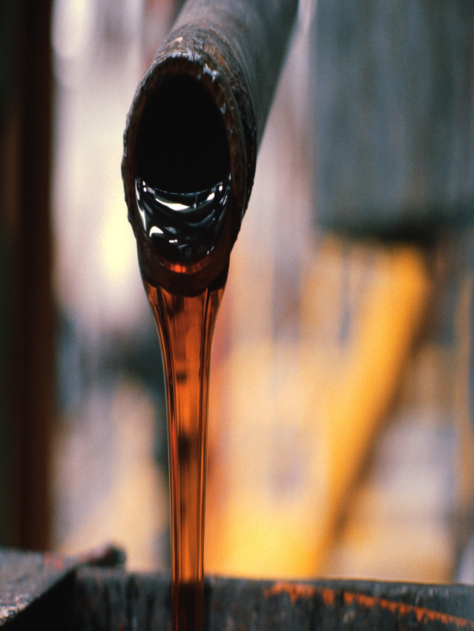
Хімічний склад
Основну частину природного газу складає метан (CH₄) — до 98%. До складу природного газу можуть також входити більш важкі вуглеводні:
етан (C₂H₆),
пропан (C₃H₈),
бутан (сполука) (C₄H₁₀)
— гомологи метану, а також інші невуглеводні речовини:
водень (H₂),
сірководень(H₂S),
диоксид вуглецю (CO₂),
азот (N₂),
гелій (Не₂).

Slide 4
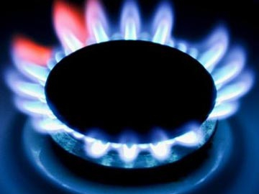
Властивості природного газу
Фізико-хімічні властивості, параметри які характеризують газ за умов пластових тисків і температури:
густина,
в'язкість,
вологовміст,
розчинність,
зворотна конденсація,
критична температура і тиск,
об'ємний коефіцієнт,
коефіцієнт стисливості та ін.
Орієнтовні фізичні характеристики:
Густина: ρ = 0,7 кг/м³ (сухий газоподібний) або 400 кг/м³ рідкий
Температура займання: t = 650 °C
Теплота згоряння: 16 — 34 МДж/м³ (для газоподібного)
Октанове число при використанні на двигунах згоряння: 120 — 130

Slide 5
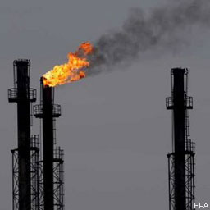
Отруйні властивості природного газу
Природний газ створює удушаючу дію на організм людини. В атмосферному повітрі населених пунктів, у повітрі робочої зони і у воді водоймищ санітарно-побутового водокористування встановлюються гранично допустимі концентрації шкідливих речовин, які затверджуються Міністерством охорони здоров'я України.
Із газових компонентів природних і нафтових газів особливо токсичним є сірководень, його запах відчувається при вмісті в повітрі 0,0014-0,0023 мг/л. Сірководень — отрута, що викликає параліч органів дихання й серця. Концентрація сірководню 0,06 мг/л викликає головний біль. При концентраціях 1 мг/л і вище настають гостре отруєння і смерть.

Slide 6
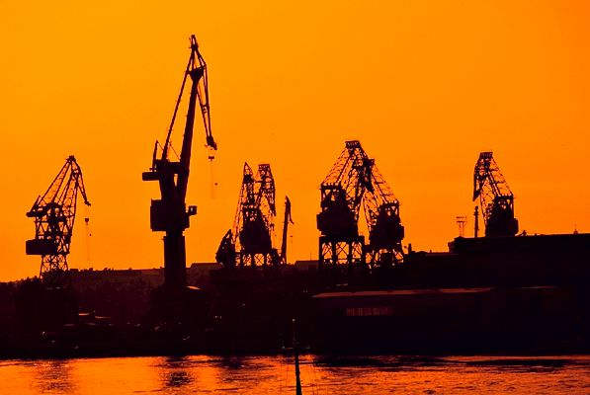
Поширення
21,4% світових запасів природного газу належать Росії. На другому місці — Іран (15,9% світових запасів).
З 2001 року діє Форум країн-експортерів газу (GECF), до складу якого входять: Алжир, Болівія, Бруней, Венесуела, Єгипет, Індонезія, Іран, Катар, Лівія,Малайзія, Нігерія, Об'єднані Арабські Емірати, Оман, Росія, Тринідад і Тобаго. GECF називають «газовим ОПЕК».
Також великі запаси газу мають Норвегія, США, Канада.
Україна видобуває за рік понад 19 млрд м³ газу
Станом на листопад 2004 р. Україна мала 561 млрд м³ розвіданих запасів природного газу (33-є місце у світі)
Нерозвідані запаси газу в Україні 2006 року оцінювали в 4,5 трильйони м³.
Перспективними родовищами природного газу можуть стати шельфи Чорного і Азовського морів.
Розвідкою і видобутком природного газу в Україні займається переважно компанія «Укргазвидобування» (дочірня компанія Національної акціонерної компанії«Нафтогаз України»; проводить понад 80% робіт з пошуково-розвідувального буріння, близько 60% всіх обсягів сейсморозвідки, забезпечує 86% приросту розвіданих запасів газу).
Розвідкою і видобутком природного газу на шельфі Чорного і Азовського морів займається державна компанія «Чорноморнафтогаз».

Slide 7
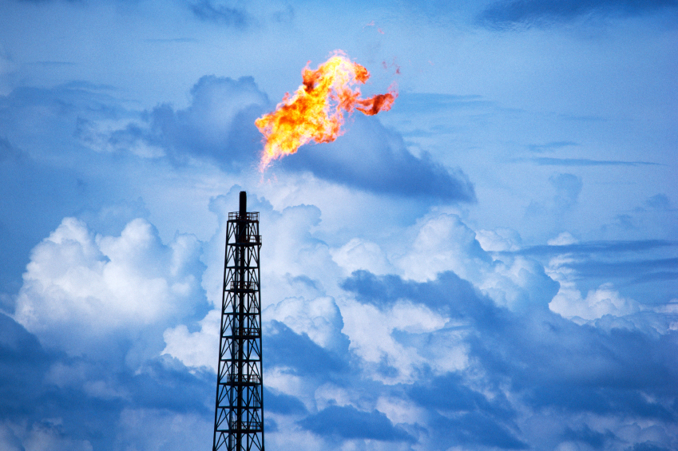
Видобуток природного газу
Природний газ знаходиться в землі на глибині від 1000 метрів до декількох кілометрів. Над глибокою шпарою недалеко від міста Новий Уренгой отриманий приплив газу з глибини більш 6000 метрів. У надрах газ знаходиться в мікроскопічних порожнечах, названих порами. Пори з'єднані між собою мікроскопічними каналами — тріщинами, по цих каналах газ надходить з пір з високим тиском у пори з нижчим тиском доти, поки не виявиться в шпарі. Газ добувають з надр землі за допомогою свердловин. Шпари намагаються розмістити рівномірно по всій території родовища. Це робиться для рівномірного падіння пластового тиску в покладі. Інакше можливі переструми газу між областями родовища, а так само передчасне обводнювання покладу .
Газ виходить з надр внаслідок того, що в шарі перебуває під тиском, що значно перевищує атмосферний. Таким чином, рушійною силою є різниця тисків у шарі і системі збору.

Slide 8
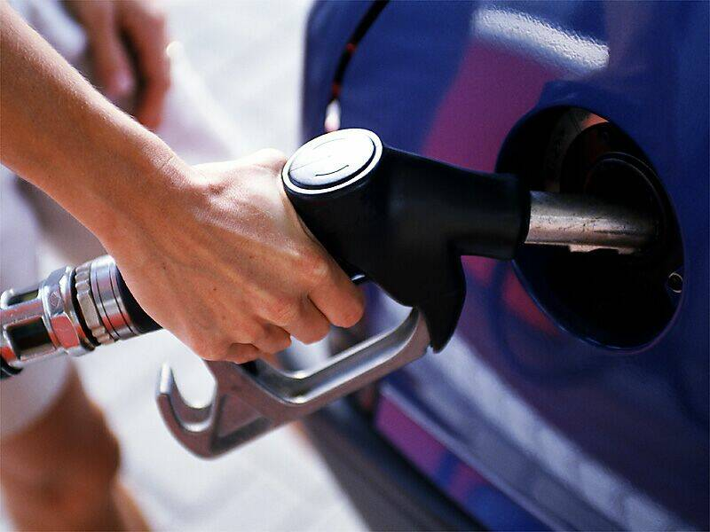
Застосування
Природний газ широко використовується в хімічній промисловості як вихідна сировина . Також використовується як пальне, для опалення житлових будинків, паливо для машин, електростанцій і ін. Сьогодні із понад 50 млн тонн водню, що виробляється у світі, половина отримується шляхом конверсії водяної пари із природним газом. Використання водню, як палива, є основою водневої енергетики.
КОЕФІЦІЄНТ НЕРІВНОМІРНОСТІ СПОЖИВАННЯ ГАЗУ — відношення середньої фактичної витрати газу за певний період (сезон, добу, годину) до середньої витрати за більший відповідний період (відповідно рік, місяць, доба).
Україна відноситься до енергодефіцитних країн, яка задовільняє свої потреби в енергетичних ресурсах за рахунок власного виробництва менше ніж на 50 % (у тому числі по споживанню імпортованого природного газу на душу населення займає перше місце в світі).

Slide 9
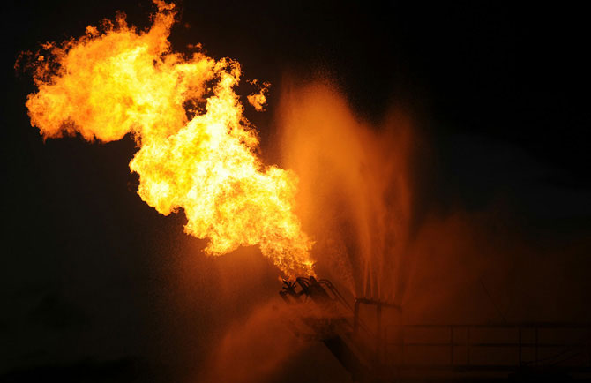
Вибухова сила природного газу
Вибух газу в житловому будинку Дніпропетровська 2007
Вибух газу, який стався 13 жовтня 2007 року в Дніпропетровську в 10-поверховому будинку за адресою: вул. Мандриківська, 127 і є однією з наймасштабніших українських трагедій 2007 року.
Вибух стався у третьому під'їзді будинку і пролунав 13 жовтня 2007 року близько 10:30. Він був таким масштабним, що ледве не зруйнував сусідні будівлі. Під'їзд був зруйнований повністю, ще три інших під'їзда теж зазнали пошкоджень. Усього 23 особи загинули, ще 20 були поранені.

